Slide 1


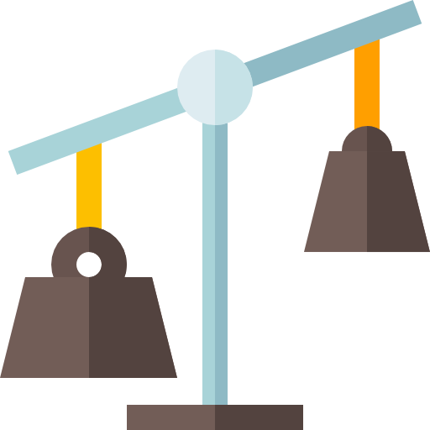
Bài 6: ĐO KHỐI LƯỢNG

Slide 2



02
II. Dụng cụ đo khối lượng

Slide 3
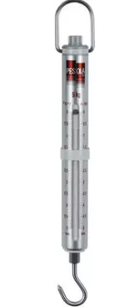
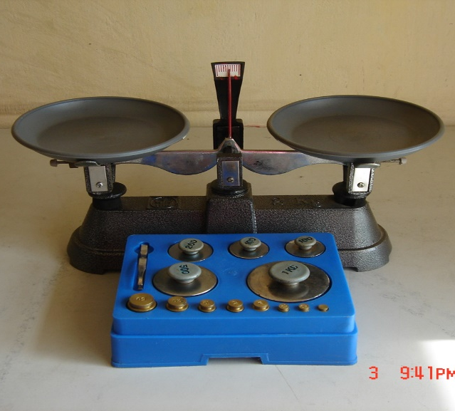
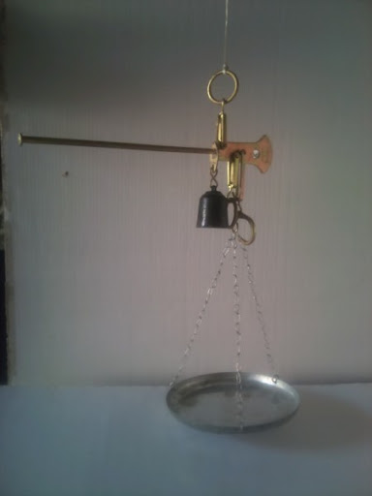
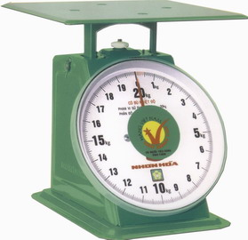
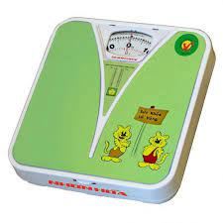
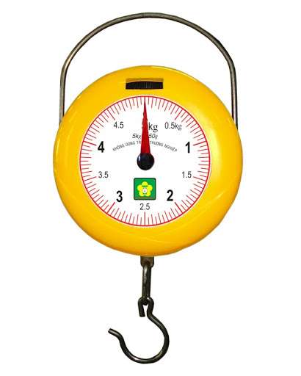
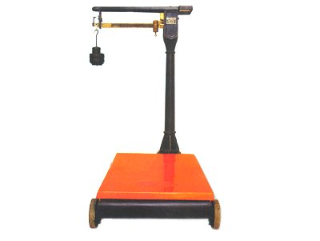
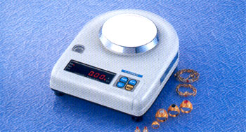
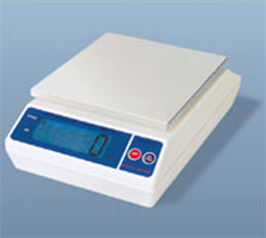
Hãy cho biết tên của mỗi loại cân sau
a,
b,
c,
e,
d,
Cân Rô-béc-van
Cân đòn
Cân đồng hồ
Cân y tế
Cân lò xo
i,
g,
h,
k,
Cân tiểu ly
Cân treo đồng hồ
Cân điện tử
Cân tạ

Slide 4
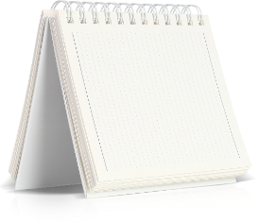


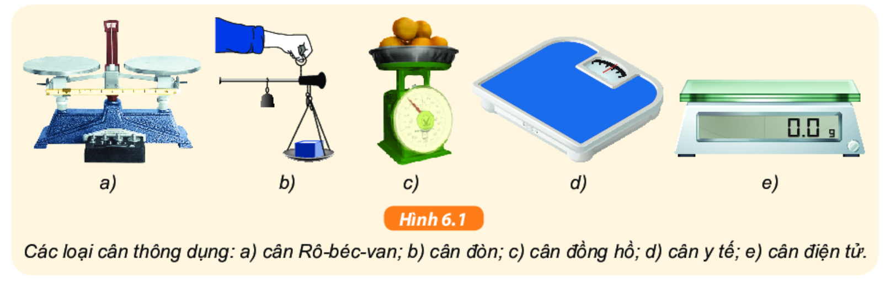
II. Dụng cụ đo khối lượng

Slide 5
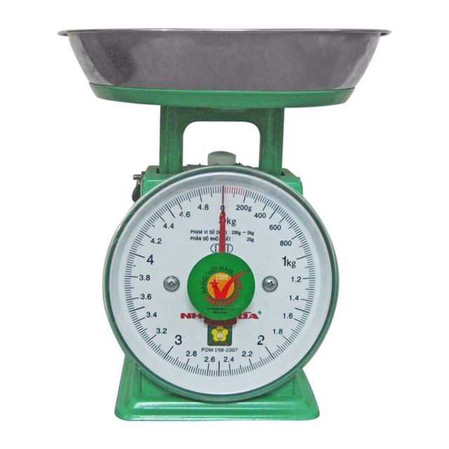
II. Dụng cụ đo khối lượng
- Để đo khối lượng người ta dùng cân.
- Có nhiều loại cân khác nhau: Cân đồng hồ, cân điện tử, cân y tế, cân Robecvan, cân tạ, cân tiểu li…

Slide 6
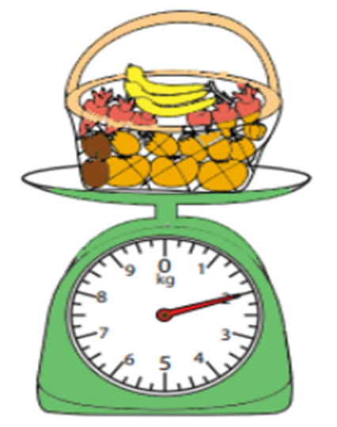
II. Dụng cụ đo khối lượng
Mỗi loại cân đều có khối lượng lớn nhất và khối lượng nhỏ nhất mà cân có thể cân được.
- Giới hạn đo (GHĐ) của cân là số lớn nhất ghi trên cân.
- Độ chia nhỏ nhất (ĐCNN) của cân là khối lượng giữa hai vạch chia liên tiếp.
Cần xác đinh được GHĐ và ĐCNN để đọc kết quả chính xác.

Slide 7
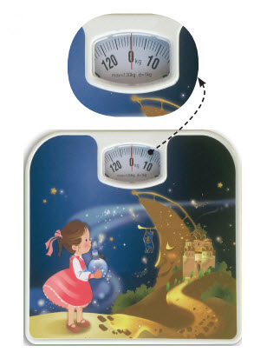
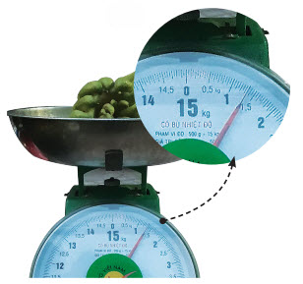
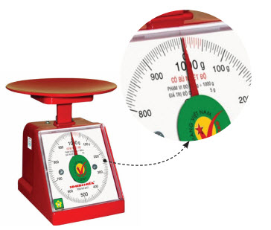
Xác định GHĐ và ĐCNN của cân trong các trường hợp sau:
Hình a
Hình b
Hình c
GHĐ: 1000 g
ĐCNN: 5 g
GHĐ: 15 kg
ĐCNN: 0,05 kg
GHĐ: 130 kg
ĐCNN: 1 kg

Slide 8
Luyện tập
Câu 1: Người bán hàng sử dụng cân đồng hồ như hình bên để cân hoa quả. Hãy cho biết GHĐ, ĐCNN của cân này và đọc giá trị khối lượng của lượng hoa quả đã đặt trên đĩa cân.
Đáp án: GHĐ: 10kg; ĐCNN: 0,25kg
Khối lượng của hoa quả: m = 2kg

Slide 9
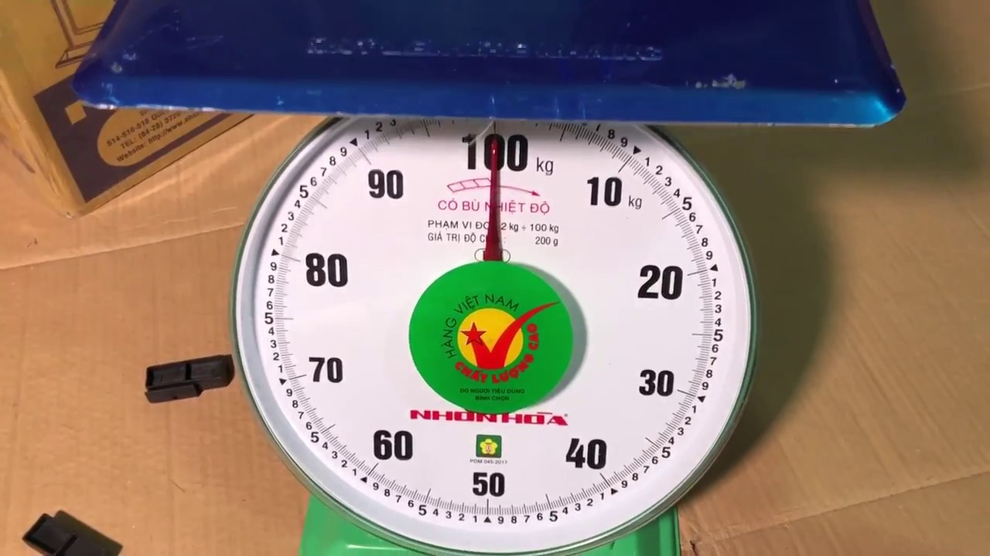
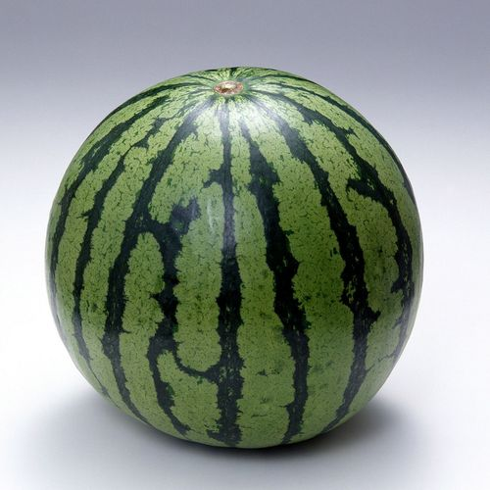
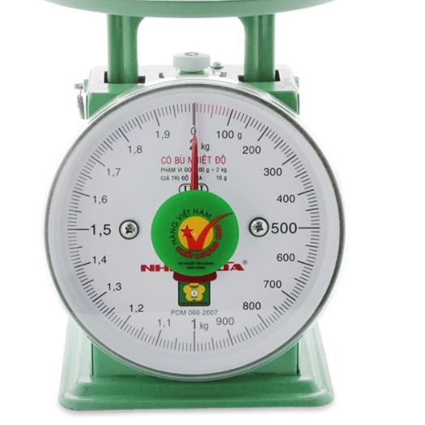
II. Dụng cụ đo khối lượng
Mẹ mới order quả dưa hấu 2,5 kg về, nhưng mẹ không chắc quả dưa này có nặng đúng 2,5kg không?
Na định dùng chiếc cân này để đo khối lượng quả dưa hấu giúp mẹ.
2,5 kg
1 cái cân

Slide 10

II. Dụng cụ đo khối lượng
LƯU Ý
Nhà Lan có một chiếc cân đồng hồ như hình. Lan định dùng nó để cân chiếc nhẫn bạc?
Khi đo khối lượng của một vật bằng cân thì cần ước lượng khối lượng của nó, từ đó giúp chúng ta thuận tiện và lựa chọn được cân phù hợp đạt được kết quả chính xác cao (tránh được các trường hợp làm hỏng thiết bị khi không ước lượng trước khối lượng của vật cần cân)

Slide 11
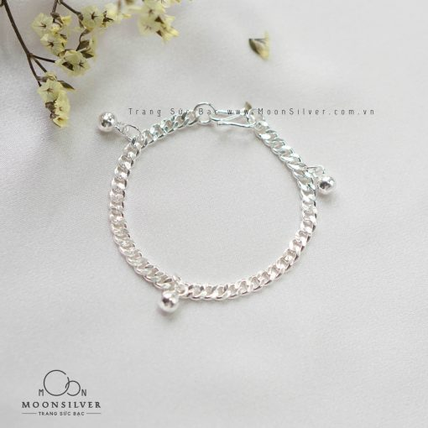
Em có biết
1kg bạc = 1000 gam 1 cây bạc = 37.5 gram 1 cây = 10 chỉ = 100 phân = 37.5gram 1kg bạc tương đương với 266 chỉ hoặc 26 cây 6 chỉ 6 phân bạc

Slide 12

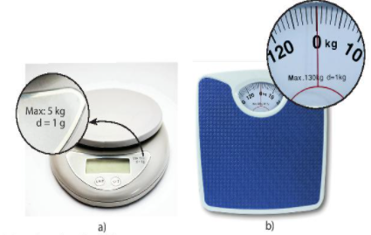
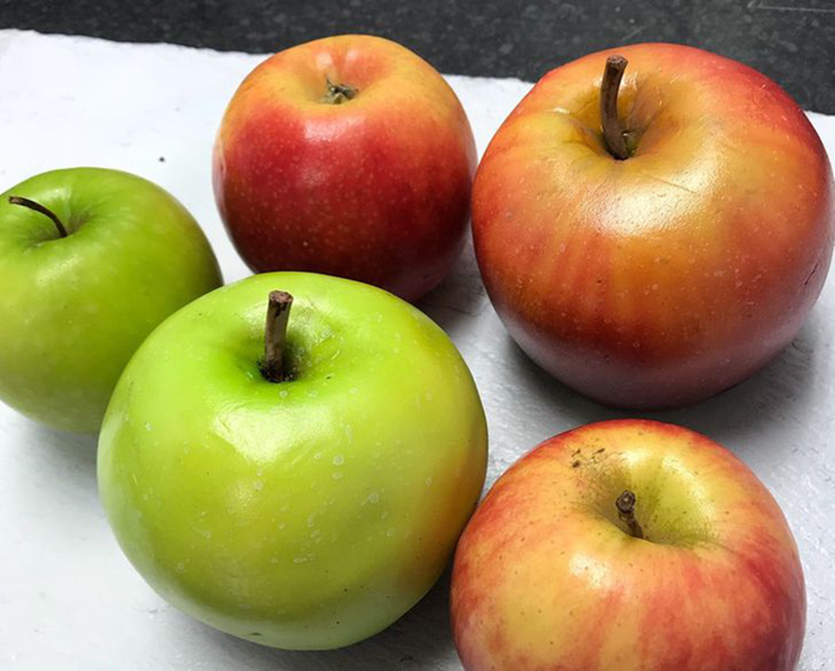

II. Dụng cụ đo khối lượng
Lựa chọn 1 loại cân phù hợp để đo khối lượng:
1. Đo khối lượng 1 bạn học sinh lớp 6?
2. Đo khối lượng 5 quả táo ?

Slide 13
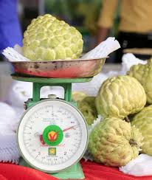
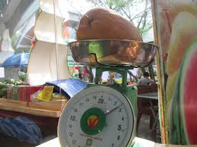
Luyện tập
Câu 2: Khi mua trái cây ở chợ, loại cân thích hợp là:
A. Cân đòn
B. Cân Robecvan
C. Cân đồng hồ.
D. Cân tiểu li

Slide 14
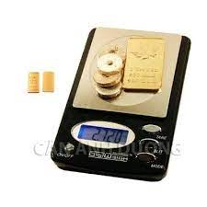
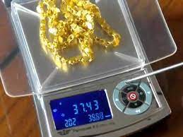
Luyện tập
Câu 3: Loại cân thích hợp để sử dụng cân vàng, bạc ở các tiệm vàng là:
A. Cân tạ
B. Cân đòn
C. Cân đồng hồ.
D. Cân tiểu li

Slide 15
03
III. Cách đo khối lượng

Slide 16
III. Cách đo khối lượng
1. Dùng cân đồng hồ

Slide 17
2.
3.
đĩa cân
5.
ốc điều chỉnh
thân cân
1.
kim cân
Bảng số cân
4.

Slide 18
Thảo luận: Hãy sắp sếp các bước để đo khối lượng một vật bằng cân đồng hồ. Đánh số các bước tiến hành theo thứ tự.
1
2
3
4
5
Đặt vật cần cân lên đĩa cân.
Vặn ốc điều chỉnh để chỉnh kim đúng vạch số 0
Mắt nhìn vuông góc với vạch chia trên mặt cân
ở đầu kim cân
Đọc và ghi kết quả đo
Ước lượng khối lượng của vật để chọn cân có
GHĐ và ĐCNN thích hợp.

Slide 19
CÁC BƯỚC ĐỂ ĐO KHỐI LƯỢNG MỘT VẬT BẰNG CÂN ĐỒNG HỒ
1
2
3
4
5
Đặt vật cần cân lên đĩa cân.
Vặn ốc điều chỉnh để chỉnh kim đúng vạch số 0
Mắt nhìn vuông góc với vạch chia trên mặt cân
ở đầu kim cân
Đọc và ghi kết quả đo
Ước lượng khối lượng của vật để chọn cân có
GHĐ và ĐCNN thích hợp.

Slide 20
1. Dùng cân đồng hồ
- B1: Ước lượng khối lượng của vật để chọn cân có GHĐ và ĐCNN thích hợp.
- B2: Vặn ốc điều chỉnh để kim cân chỉ đúng vạch số 0.
- B3: Đặt vật cần cân lên đĩa cân.
- B4: Mắt nhìn vuông góc với vạch chia trên mặt cân ở đầu kim cân.
- B5: Đọc và ghi kết quả.

Slide 21
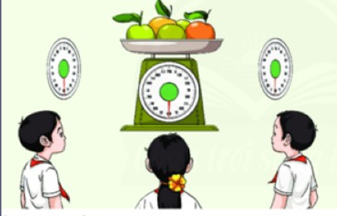
Cách đặt mắt nào có thể đọc kết quả đo khối lượng chính xác nhất?

Slide 22
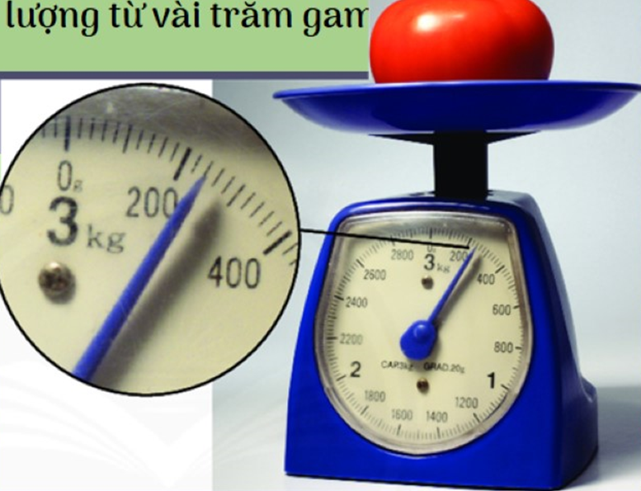
HOẠT ĐỘNG NHÓM: THỰC HÀNH
Hình 1
1. Đọc kết quả đo khối lượng của quả táo trong hình 1.
2. Thực hành đo khối lượng của chiếc hộp bút hoặc chiếc cặp sách của em.
Hoàn thành vào vở theo mẫu bảng
Vật cần đo | Khối lượng ước lượng | Chọn dụng cụ đo khối lượng |  |  | Kết quả đo
 |  | Tên dụng cụ | GHĐ | ĐCNN | Lần 1(l₁) | Lần 2(l₂) | Lần 3(l₃) | TB
Hộp bút
Cặp sách

Slide 23
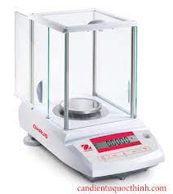
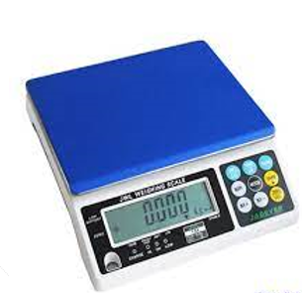
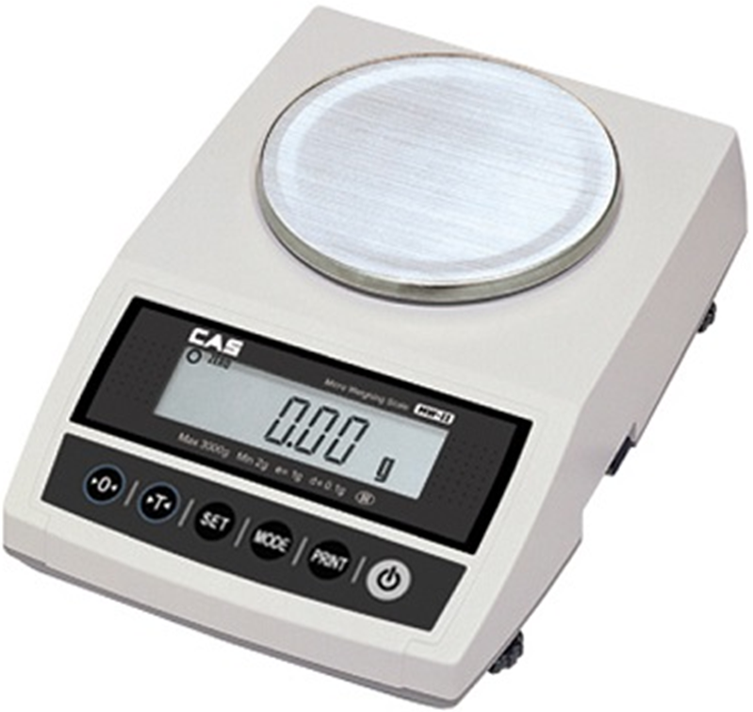
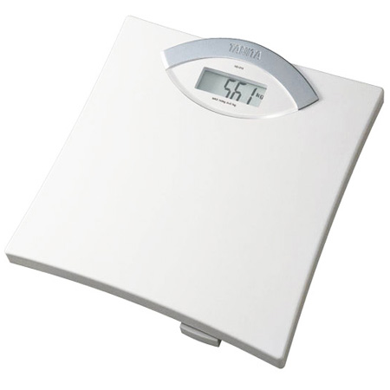
III. Cách đo khối lượng
2. Dùng cân điện tử

Slide 24
1.
3.
Khung cân
Cảm biến trọng lượng
4.
Bàn cân
2.
Bộ chỉ thị cân

Slide 25
Bạn Minh thực hiện các bước để sử dụng cân điện tử như sau, nhận xét cách làm này đúng hay sai?
- B1: Đặt mẫu vật cần cân nhẹ nhàng trên đĩa cân (nhấn nút “TARE” để cân tự động khấu trừ khối lượng vật chứa)
2. Dùng cân điện tử
- B2: Ước lượng khối lượng cần cân để chọn đơn vị thích hợp (nhấn nút “Units”.- chọn g, kg…)
- B3: Sử dụng kẹp hoặc găng tay để đặt bình đựng hoá chất/ dụng cụ đựng vật mẫu lên đĩa cân (tránh để dầu, mỡ… dính vào vật cần đo sẽ làm sai lệch kết quả đo.

Slide 26
2. Dùng cân điện tử
- B1: Ước lượng khối lượng cần cân để chọn đơn vị thích hợp (nhấn nút “Units”.- chọn g, kg…)
- B2: Đặt mẫu vật cần cân nhẹ nhàng trên đĩa cân (nhấn nút “TARE” để cân tự động khấu trừ khối lượng vật chứa)
- B3: Sử dụng kẹp hoặc găng tay để đặt bình đựng hoá chất/ dụng cụ đựng vật mẫu lên đĩa cân (tránh để dầu, mỡ… dính vào vật cần đo sẽ làm sai lệch kết quả đo.

Slide 27
Các thao tác nào dưới đây là sai khi dùng cân đồng hồ hoặc cân điện tử? Nêu cách khắc phục để thu được kết quả đo chính xác:
a) Đặt cân trên bề mặt không bằng phẳng.
b) Đặt mắt vuông góc với mặt đồng hồ.
c) Để vật cồng kềnh trên đĩa cân.
d) Để vật lệch 1 bên trên đĩa cân.
e) Đọc kết quả khi cân ổn định.

Slide 28
GHI NHỚ
 Khối lượng của một vật chỉ lượng chất tạo thành vật đó.
 Đơn vị của khối lượng là kilôgam (kg).
Người ta dùng cân để đo khối lượng.
Cách đo khối lượng bằng cân đồng hồ, cân điện tử.

Slide 29



VƯỢT CHƯỚNG
NGẠI VẬT

Slide 30

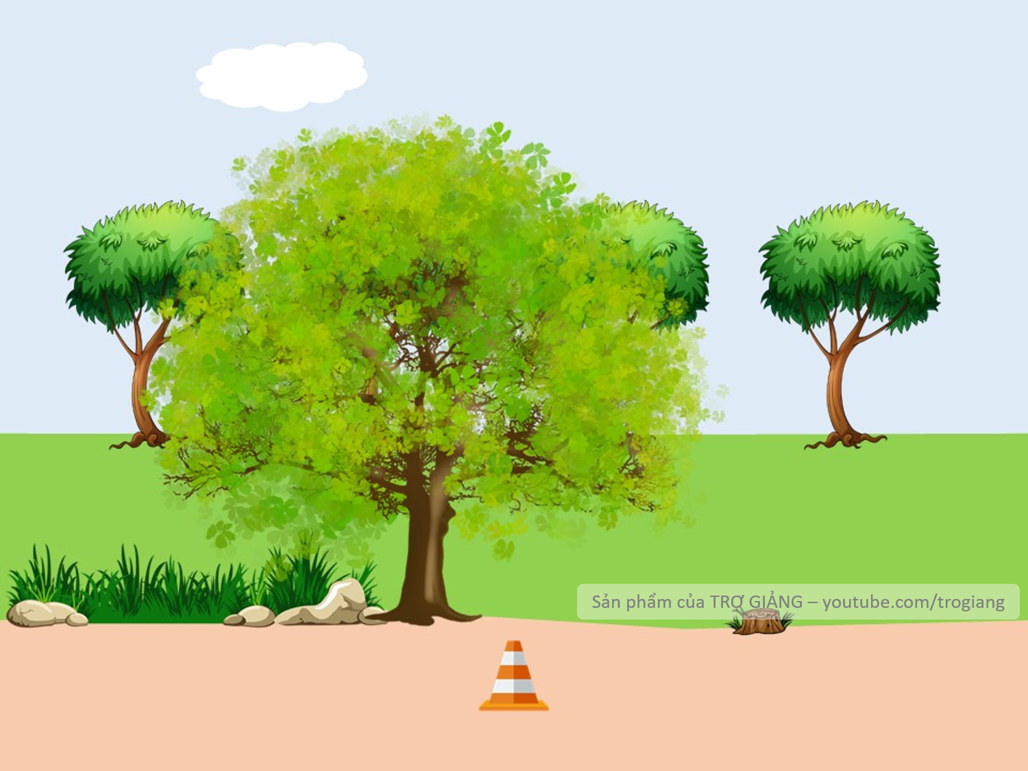



Khối lượng của quả cân mẫu là bao nhiêu?
1kg
Không trả lời được thì mình giúp cho để qua vòng nhé!
1kg

Slide 31
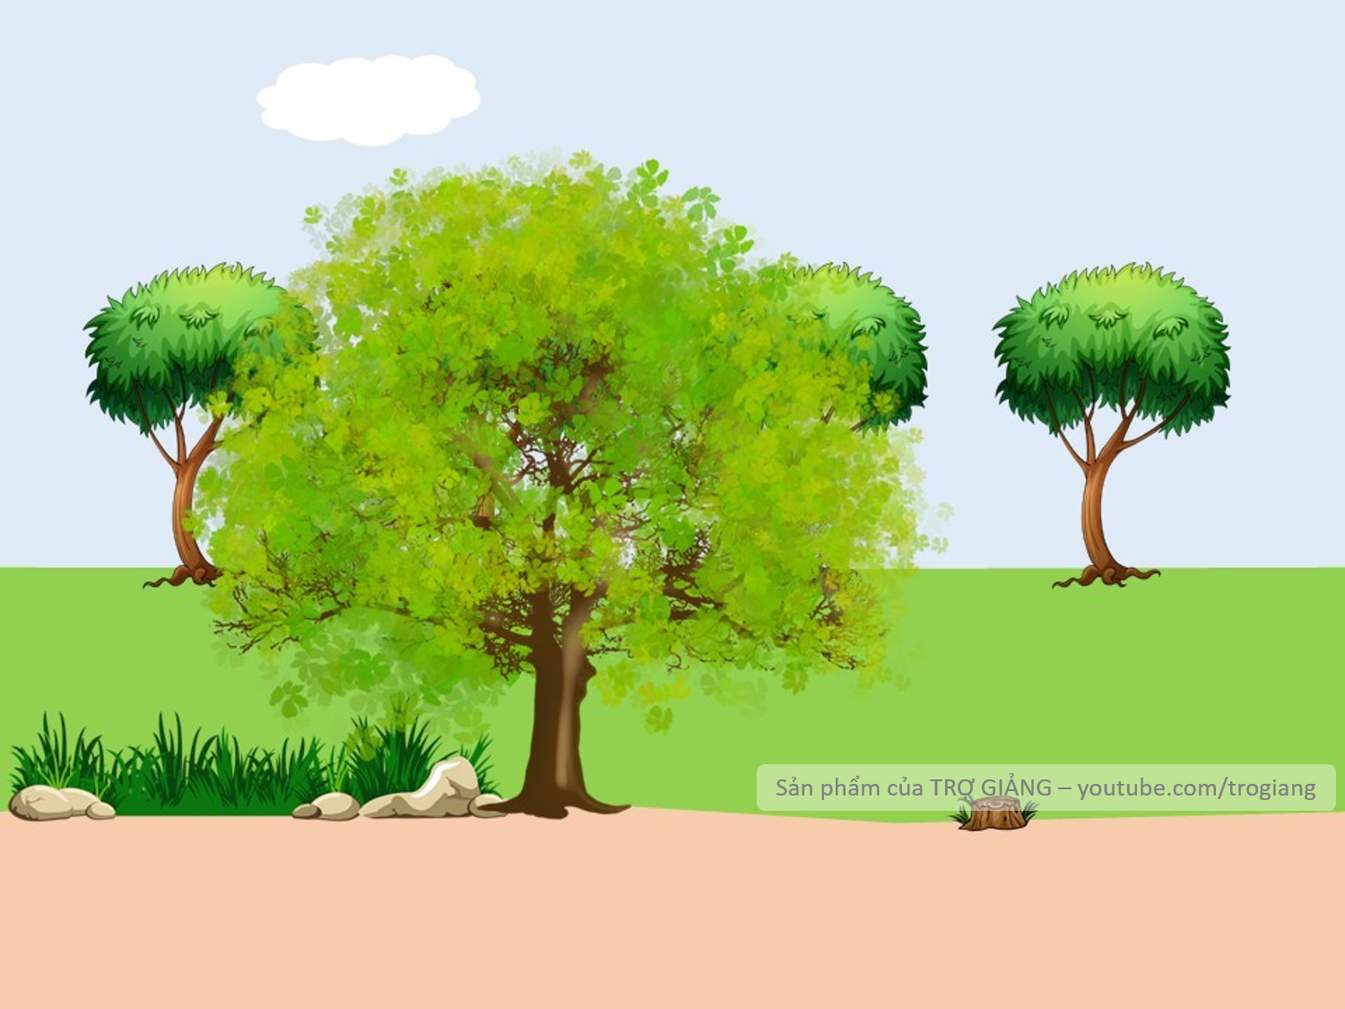


1 lạng = ......... g
100g
Không trả lời được thì mình giúp cho để qua vòng nhé!
100g

Slide 32
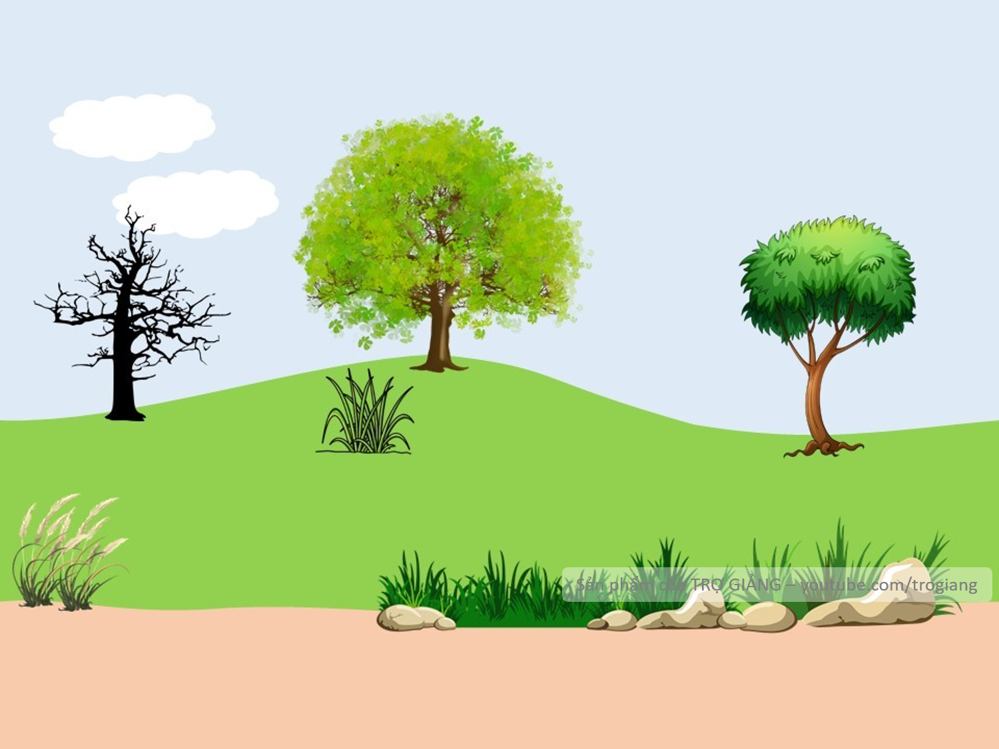


Cho biết GHĐ và ĐCNN của cân ở hình bên?
GHĐ = 2kg; ĐCNN = 10g
Không trả lời được thì mình giúp cho để qua vòng nhé!
GHĐ = 2kg; ĐCNN = 10g

Slide 33
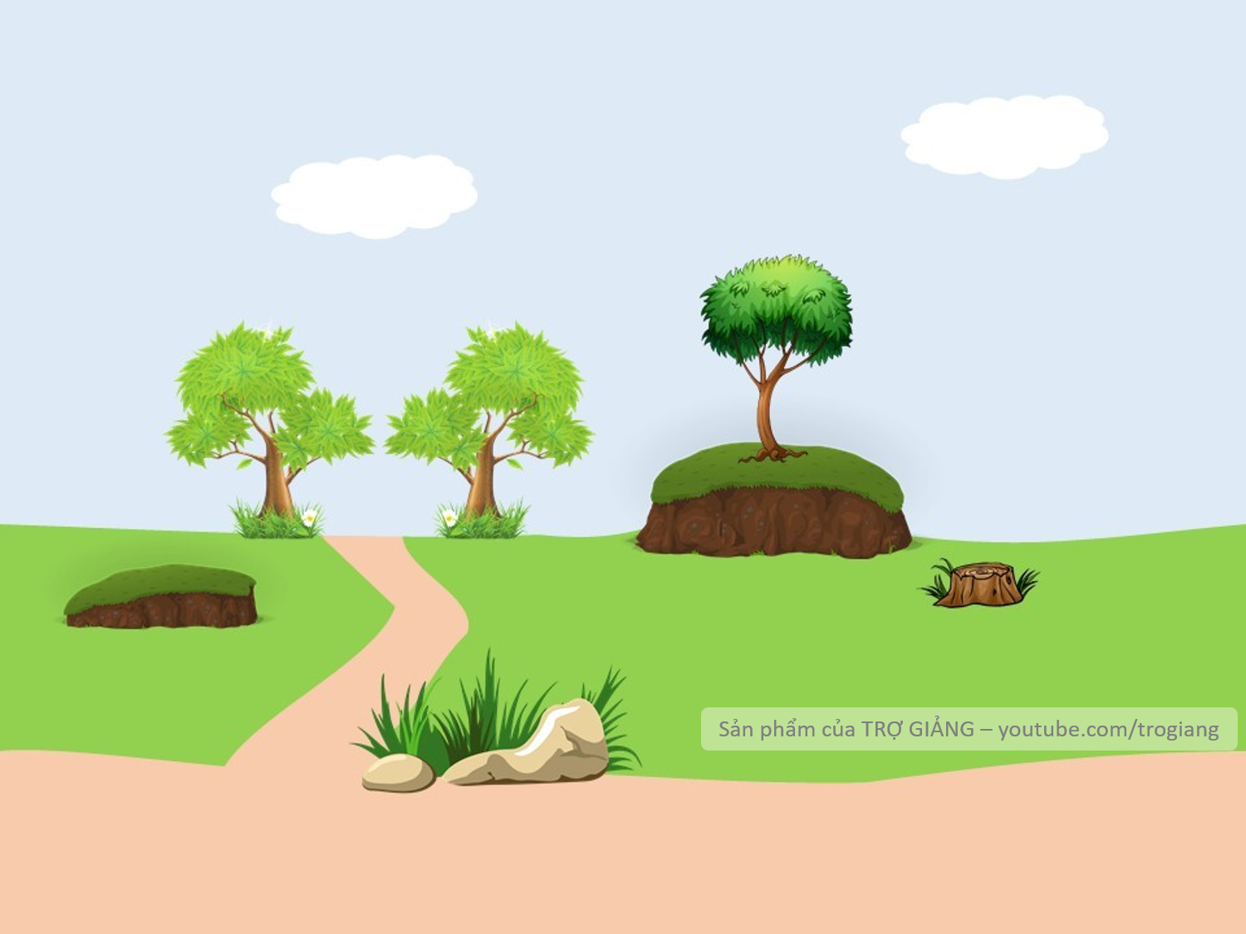
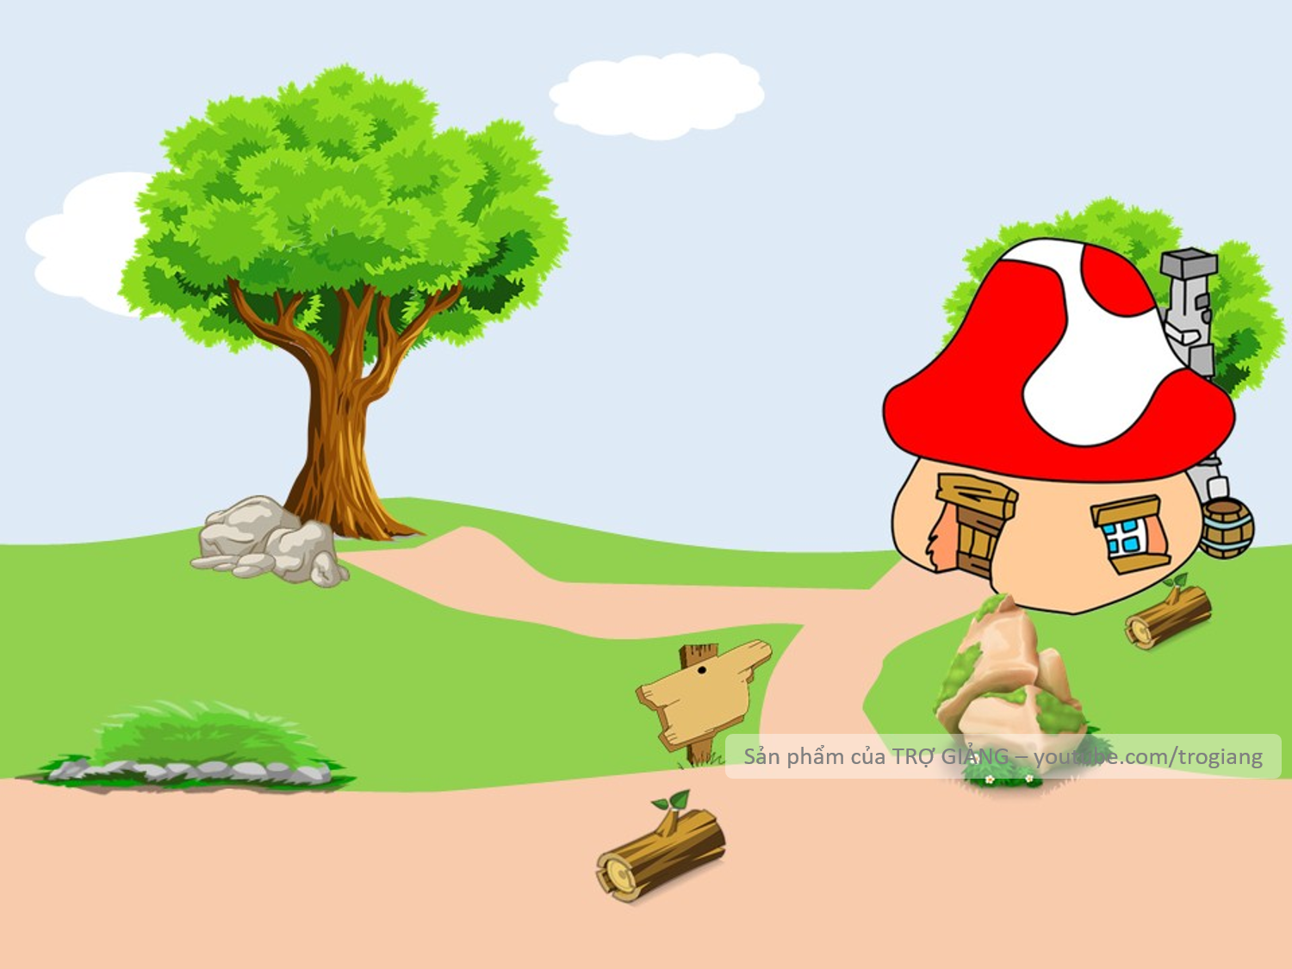

Có thể cân quả dưa hấu này lên
chiếc cân có GHĐ= 2kg không?
Không. Vì sẽ có thể làm hỏng cân
2,5 kg
Không trả lời được thì mình giúp cho để qua vòng nhé!
Không

Slide 34

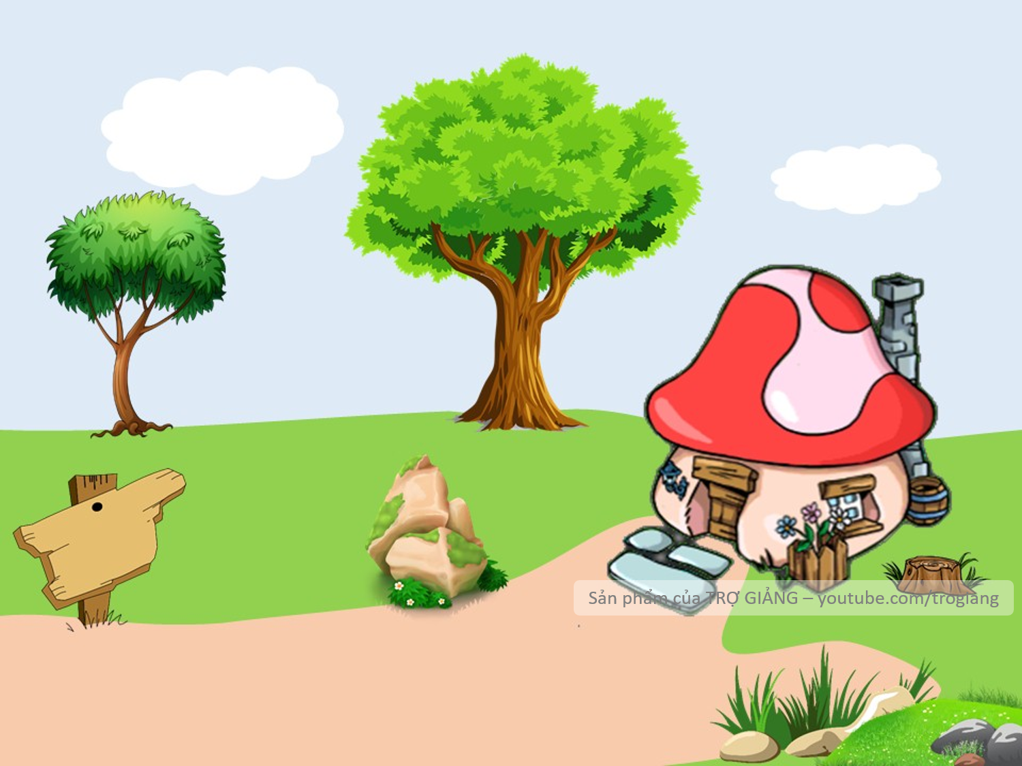




Hãy cho biết tên của chiếc cân ở hình bên?
Cân Rô-béc-van
CHÀO MỪNG TÍ XÌ TRUM VỀ NHÀ
Không trả lời được thì mình giúp cho để qua vòng nhé!
Cân Rô-béc-van

Slide 35
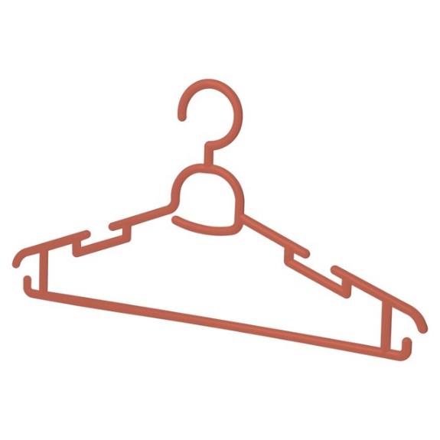
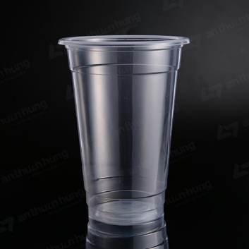
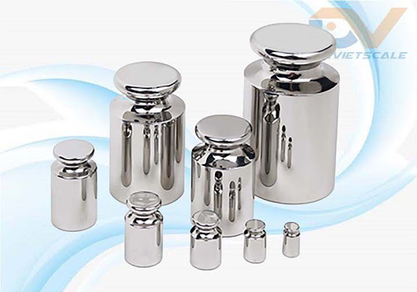
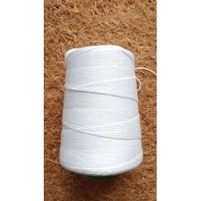
Thiết kế dụng cụ đo khối lượng
Vật liệu gồm:
+ 1 cái móc áo
+ 2 cốc giấy (nhựa)
+ Bộ quả cân (mẫu vật biết trước khối lượng)
+ dây sợi
+ Thước các loại, kéo, bút, giấy bìa, băng kéo dính …

